Slide 1
Proces zawarcia umowy o powierzenie grantu w ramach projektu „Wsparcie podstawowej opieki zdrowotnej (POZ)”
Załącznik nr 8 do Umowy

Slide 2
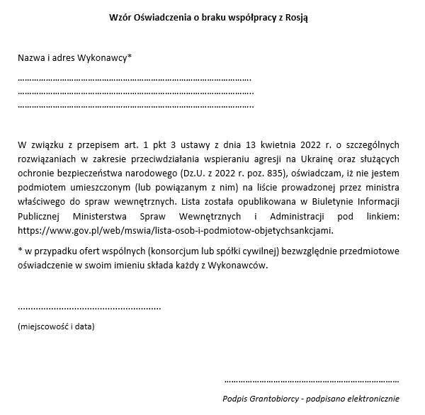
Załącznik nr 8
Na etapie podpisywania umowy pomiędzy Grantobiorcą a NFZ załącznik jest elementem umowy (oświadczenie jest wypełniane przez Grantobiorcę i przesłane do NFZ)
UWAGA! Należy przekreślić słowo „Wykonawcy”
Oświadczenie każdorazowo uzupełnia podmiot w momencie wyłonienia wykonawcy (takie oświadczenia pozostają w dokumentacji podmiotu, nie są przesyłane do OWNFZ)

Slide 3
Dziękuję za uwagę

